Slide 1

Projet Madera 4ème Livrables RIL 2018-2020
R. CHRETIEN
A. BROCHARD
U. HASSED
V. HALLAY

Slide 2
Sommaire
Projet
Technique
Démonstration
Maintenance
Clôture de projet

Slide 3
Projet

Slide 4

Introduction et contexte
Notes:
- Introduction a notre présence ici (Oral de clôture de projet)
Présentation Madera entreprise de batiment en bois etc
Equipe projet recruté pour un projet precis

Slide 5

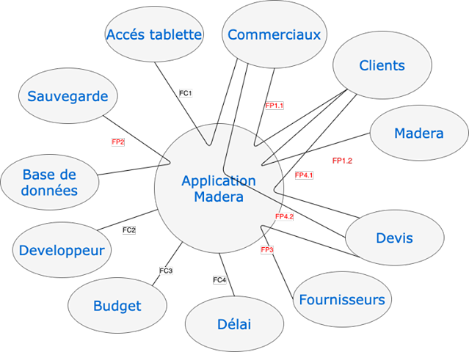
Besoin/Objectif

Slide 6

Méthode Agile

Slide 7
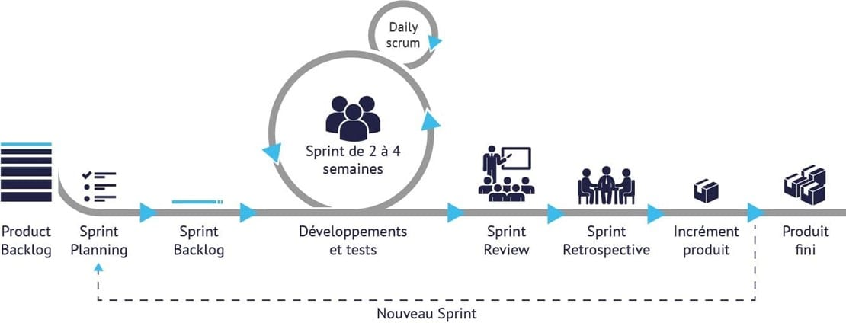
Scénario agile

Slide 8
Pourquoi l'agilité ?
Accroître la visibilité des projets avec le client
Faire face à la conduite du changement
Livraisons de meilleure qualité
Une cohésion d'équipe renforcée
Une gestion des délais différente

Slide 9
Equipe projet
Product Owner : Romain CHRETIEN
Scrum Master : Ulrich HASSED
Team développement : Valentin HALLAY, Allan BROCHARD

Slide 10
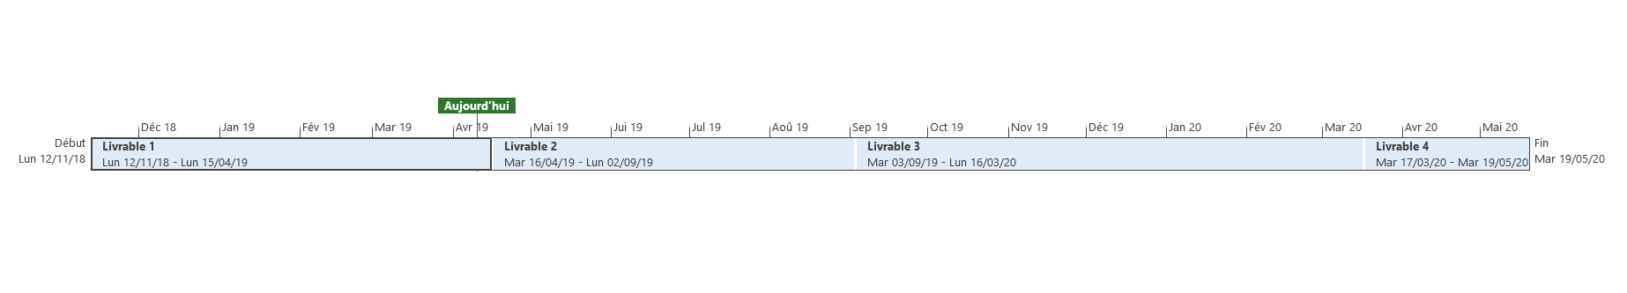
Planning prévisionnel

Slide 11
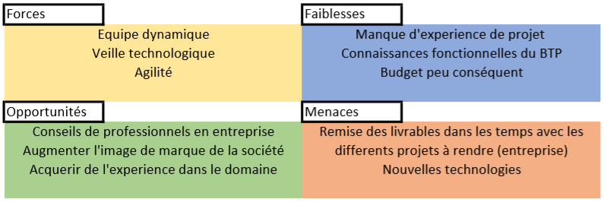
SWOT

Slide 12
Sécurité
Contrainte matériel
Utilisation responsable du matériel et de l’application
Définir les cadres d’action de chacun
Sécuriser les données
Effectuer des contrôles

Slide 13
Technique

Slide 14


Langage

Slide 15



Outils

Slide 16
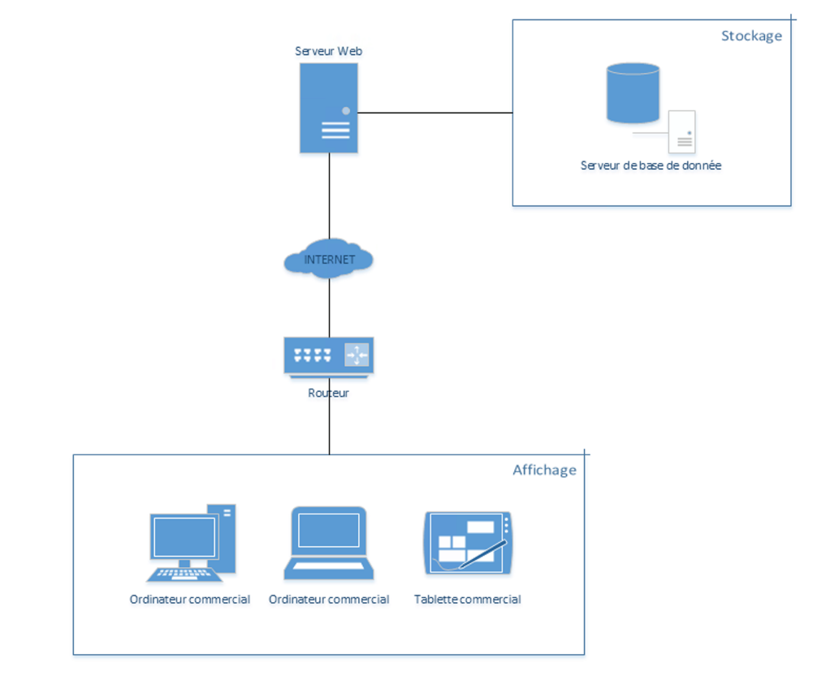
Architecture

Slide 17
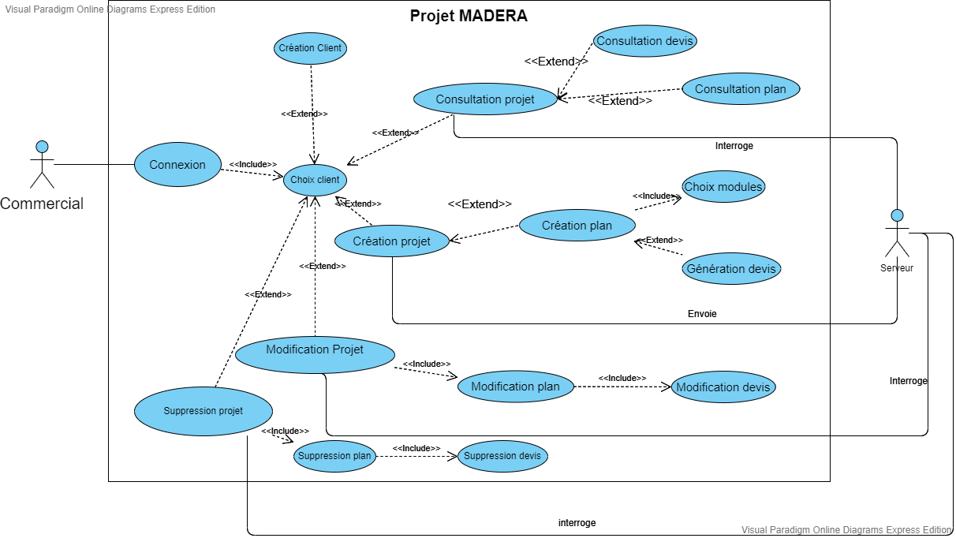
UML : Diagramme de cas d’utilisation

Slide 18
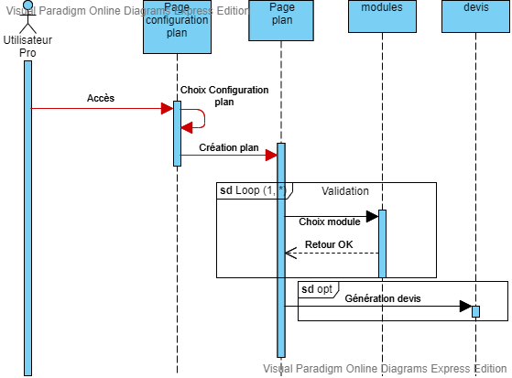
UML : Diagramme de séquence « Création plan »

Slide 19
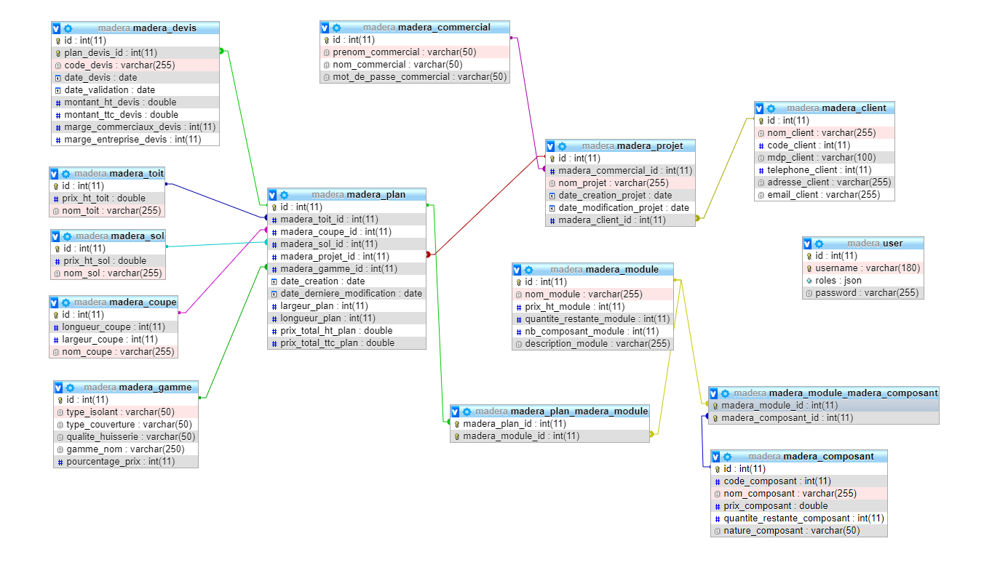
MCD

Slide 20

Déploiement

Slide 21
Demonstration

Slide 22
Maintenance

Slide 23

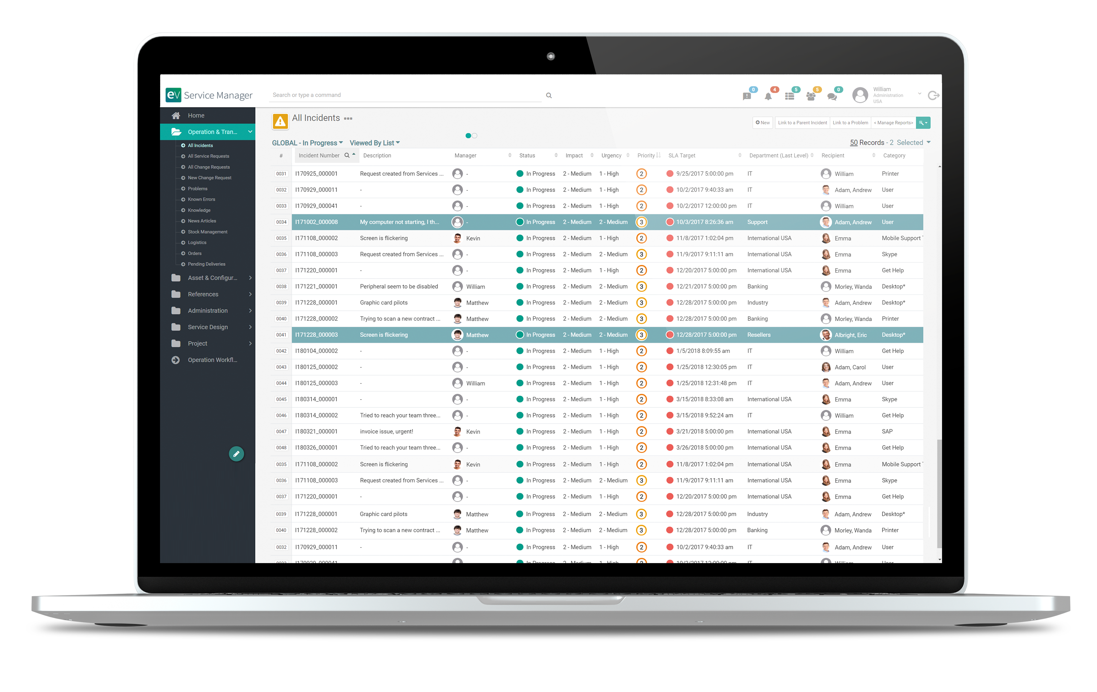
Support/Demande d'évolution

Slide 24
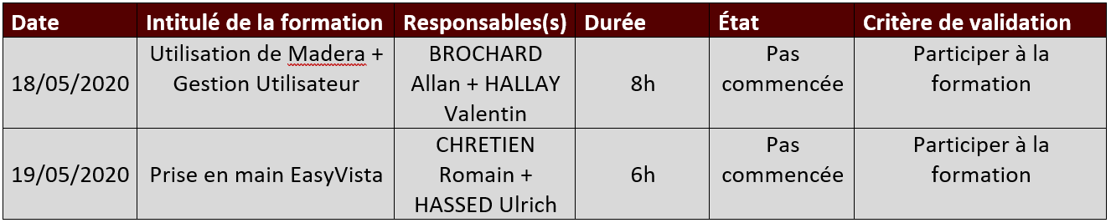
Formation
Objectif
Support de formations
Validation

Slide 25
Clôture de projet

Slide 26
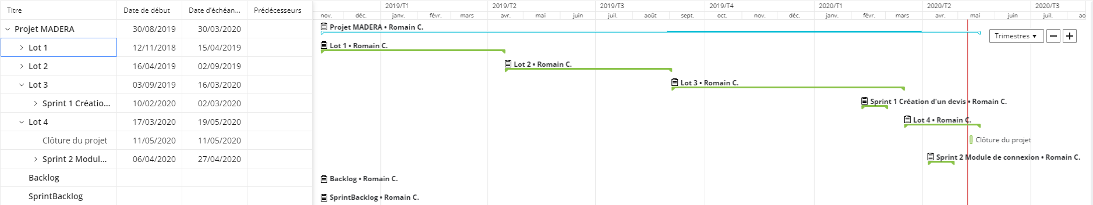
Planning réel

Slide 27
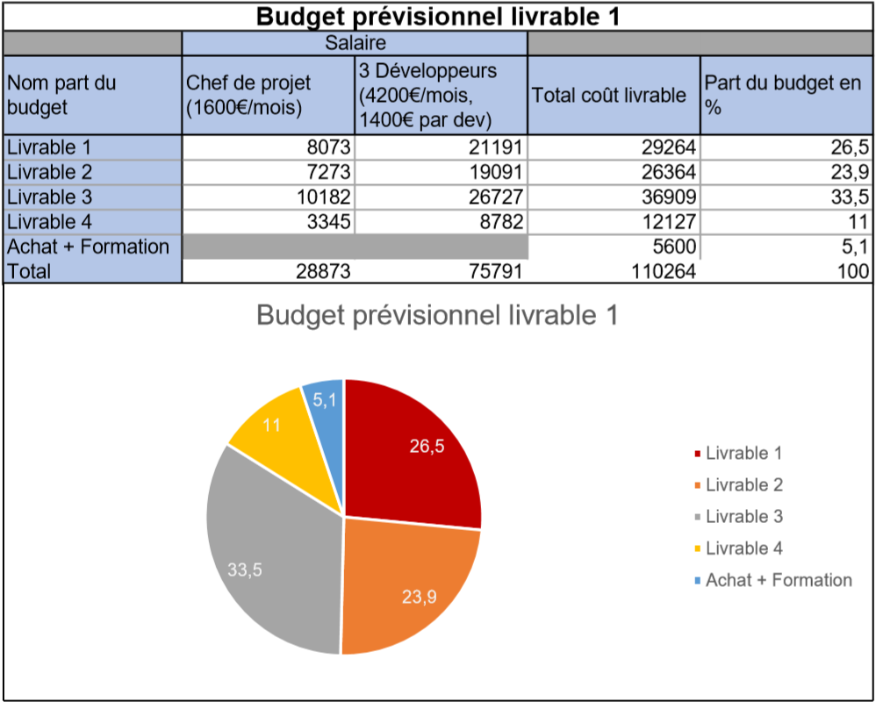
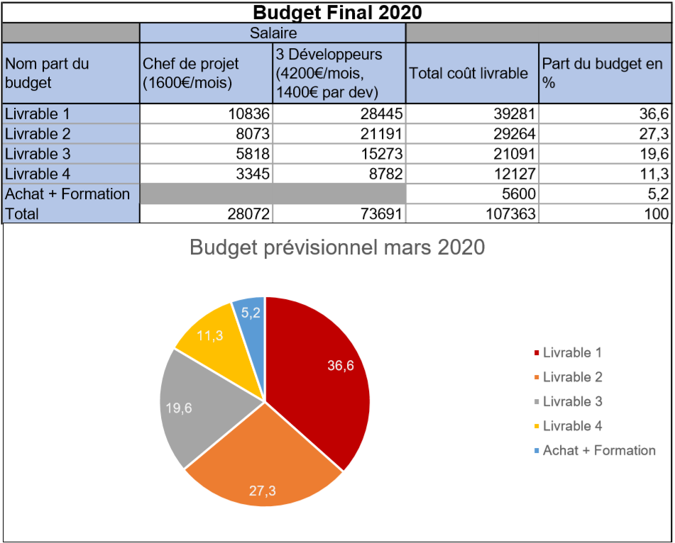
Budget

Slide 28
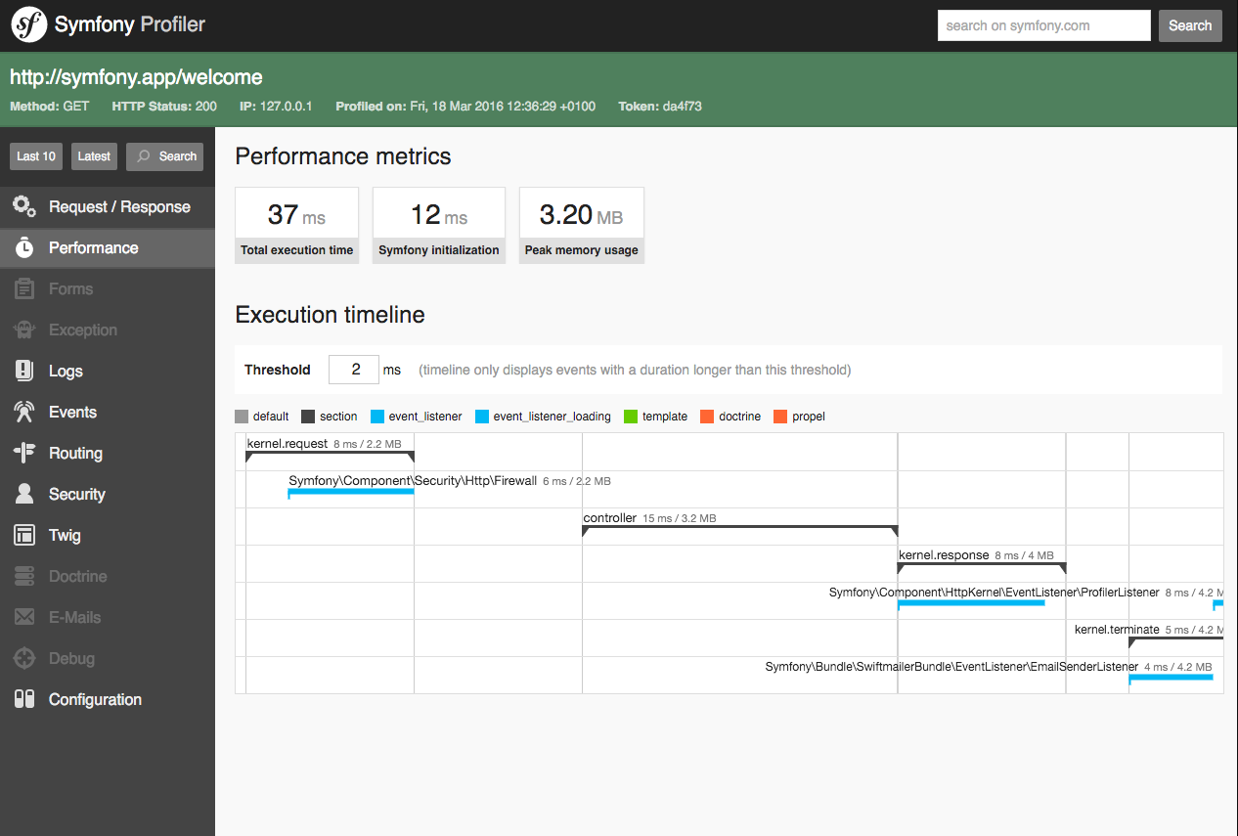

Indicateurs
Indicateur de performance
Indicateur de Satisfaction

Slide 29
Indicateurs
Indicateur de Budget
Indicateur d’effet collatéral

Slide 30

Risque exceptionnel

Slide 31

REX MADERA

Slide 32

REX Etudiant

